Slide 1
Δημόσιες Σχέσεις
Έτος 2023-2024

Slide 2
H παγκόσμια βιομηχανία των δημοσίων σχέσεων
Η παγκόσμια αγορά δημοσίων σχέσεων (υπηρεσίες δημοσίων σχέσεων) αναμένεται να αγγίξει τα $129.35 δισεκατομμύρια το 2025.
Αρκετές επαγγελματικές ενώσεις όπως η Public Relations Society of America (PRSA), International Public Relations Association (IPRA), η International Association of Business Communicators (IABC) απαριθμούν εκατοντάδες μέλη σε αρκετές χώρες
Πάνω από 200 πανεπιστήμια σε όλον τον κόσμο προσφέρουν μαθήματα δημοσίων σχέσεων και ο αριθμός των μεταπτυχιακών προγραμμάτων δημοσίων σχέσεων σε όλον τον κόσμο παρουσιάζει αυξητικές τάσεις.
Οι δημόσιοι φορείς και επιχειρήσεις ολοένα και περισσότερο προσλαμβάνουν επικοινωνιολόγους και στελέχη δημοσίων σχέσεων.
Μη κερδοσκοπικοί οργανισμοί, θρησκευτικά ιδρύματα, αθλητικές οργανώσεις, καλλιτεχνικοί οργανισμοί, πολιτικοί, κόμματα χρησιμοποιούν τις δημόσιες σχέσεις για να προσαρμοστούν στις συνεχείς αλλαγές του οικονομικού περιβάλλοντος και της κοινής γνώμης.
Εταιρείες δημοσίων σχέσεων είτε μικρές ιδιωτικές είτε θυγατρικές μεγάλων ομίλων έχουν αρκετά μεγάλο κύκλο εργασιών.

Slide 3
Δημόσιες Σχέσεις?

Slide 5
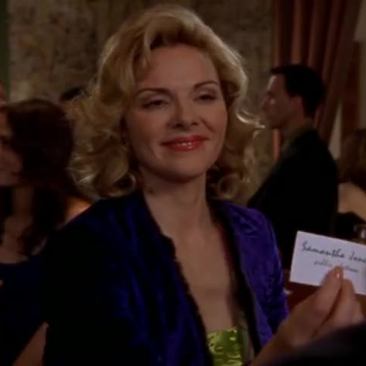
Δημόσιες σχέσεις – μια παραποιημένη εικόνα…
Γυναικείο επάγγελμα (e.g., Cline et al., 1986; Fitch & Third, 2010)
Οι «κυρίες των δημοσίων σχέσεων»…. Ένα πρόβλημα στην Ελλάδα αλλά και στην Κίνα όπου ταυτίζουν τις δημόσιες σχέσεις με νεαρές και όμορφες γυναίκες που δεν έχουν την επαγγελματική και επιστημονική γνώση της επικοινωνίας και ασχολούνται μόνο με «τις σχέσεις με τους πελάτες» και το καλωσόρισμα και την φροντίδα των πελατών…
Τα ΜΜΕ έχουν επίσης επιδράσει στην «κακή» εικόνα του επαγγέλματος των δημοσίων σχέσεων. Συνήθως τα στελέχη δημοσίων σχέσεων σε ταινίες, σήριαλ αλλά και αναφορές στα ΜΜΕ παρουσιάζονται ως
Προπαγάνδα και μια προσπάθεια παραποίησης της αλήθειας με σκοπό να πείσει το κοινό (spin doctors)
Τα στελέχη δημοσίων σχέσεων είναι εξωστρεφή και κοινωνικά άτομα.
Οι επαγγελματίες δημοσίων σχέσεων είναι αποτυχημένοι δημοσιογράφοι.
Ένα υπερφύαλο επάγγελμα όπου κυριαρχούν τα ψέματα και η απόκρυψη πληροφοριών.
Parties, parties, parties….

Slide 6
Δημόσιες σχέσεις – μια παραποιημένη εικόνα…
Όλοι μπορούν δημόσιες σχέσεις (τόσο δημοσιογράφοι όσο και διαφημιστές)…χρειάζεται χρόνος, ικανότητες και γνώσεις για να στηθεί μια καμπάνια δημοσίων σχέσεων.
Οι επαγγελματίες δημοσίων σχέσεων είναι απελπισμένοι για δημοσιότητα…
Οι δημόσιες σχέσεις είναι ΔΩΡΕΑΝ διαφήμιση…
Οι επαγγελματίες στέλνουν μόνο δελτία τύπου…
Η προώθηση νυχτερινών κέντρων…
Μπορούν να κάνουν κάποιον/α διάσημο σε μια μέρα…
Δουλεύουν μόνο με celebrities…
Δεν είναι πραγματικό επάγγελμα…

Slide 7
Περισσότερα στερεότυπα…

Slide 8
Περισσότερα στερεότυπα

Slide 9
Οι δημόσιες σχέσεις έχουν τη δύναμη να ελέγχουν τη σκέψη του κοινού?
Επιλεκτική παρουσίαση και ερμηνεία ενός ζητήματος ώστε να επηρεαστεί η κοινή γνώμη.
Παραποίηση στοιχείων, απόκρυψη δεδομένων και διάδοση ψευδών πληροφοριών.
Εφεύρεση ιστοριών.
Παρουσίαση μισής αλήθειας.
https://money.howstuffworks.com/10-deceptive-pr-campaigns-in-history.htm

Slide 10
Ορισμός δημοσίων σχέσεων
Οι πρώτοι ορισμοί των δημοσίων σχέσεων ταύτιζαν τις δημόσιες σχέσεις με τον όρο δημοσιότητα ενώ οι πιο πρόσφατοι ορισμοί δίνουν έμφαση στο χτίσιμο σχέσεων και την εμπλοκή (engagement).
Σύμφωνα με την PRSA (2011) οι δημόσιες σχέσεις
Είναι μια στρατηγική επικοινωνίας που χτίζει αμοιβαίως επωφελείς σχέσεις ανάμεσα σε οργανισμούς και το κοινό τους.
Λέξεις-κλειδιά:
Επικοινωνία
Στρατηγική (άρα η επικοινωνία πρέπει να σχεδιάζεται)
Σχέσεις με το κοινό
Αμοιβαίως επωφελείς: αμφίδρομη, ενεργητική ακρόαση και ηθική επικοινωνία.

Slide 11
Ευρωπαϊκός ορισμός;
Στην Ευρώπη ο όρος δημόσιες σχέσεις διαφοροποιείται μερικώς από το μοντέλο της Αμερικής και της έμφασης στις σχέσεις με το κοινό.
Για παράδειγμα σε Γερμανικές και Σλαβόφωνες γλώσσες οι δημόσιες σχέσεις σημαίνουν … «να εργάζεσαι σε δημόσια θέα, με το κοινό και για το κοινό»

Slide 12
Vercic and van Ruler (2001)
Στην Ευρώπη οι δημόσιες σχέσεις μπορούν να οριστούν βάσει τεσσάρων διαστάσεων:
Διοίκηση: ανάπτυξη στρατηγικών για τη διαχείριση σχέσεων με τις ομάδες κοινού ώστε να αυξηθεί η αξιοπιστία αλλά και η αμοιβαία κατανόηση ανάμεσα στις ομάδες κοινού και τον οργανισμό. Αυτός ο ρόλος των δημοσίων σχέσεων σχετίζεται με την αποστολή και την στρατηγική του οργανισμού.
Λειτουργία και εκτέλεση: σχεδιασμός της επικοινωνίας του οργανισμού μέσω επικοινωνιακών προγραμμάτων.
Αντανάκλαση της κοινωνίας. Οι δημόσιες σχέσεις βοηθούν στην ανάλυση των συνεχώς μεταβαλλόμενων αξιών αλλά και των τάσεων της κοινωνίας. Αυτό δίνει τη δυνατότητα στις επιχειρήσεις να μπορούν να προσαρμόζονται στο περιβάλλον αναφορικά με την εταιρική τους κοινωνική ευθύνη και την νομιμότητά της.
Εκπαίδευση. Οι δημόσιες σχέσεις βοηθούν όλα τα μέλη ενός οργανισμού να γίνουν επικοινωνιακά επιδέξια ώστε να ανταποκρίνονται στις κοινωνικές προκλήσεις. Αυτή η διάσταση αφορά τη συμπεριφορά των μελών του οργανισμού.

Slide 13
Πιο πρόσφατος ορισμός…
Οι δημόσιες σχέσεις χαρακτηρίζονται ως μια δραστηριότητα που ξεπερνά τα όρια ενός οργανισμού και ευθύνεται για την επικοινωνιακή αλληλεπίδραση (communication engagement) με ποικίλες ομάδες ενδιαφερομένων με τρόπο ώστε να εδραιώνει κοινωνικές σχέσεις, την συν-δημιουργία και την επικοινωνία (Hurst and Johnston, 2021)

Slide 14
Παραπλανητικός όρος
Μήπως τελικά ο όρος δημόσιες σχέσεις είναι παραπλανητικός
Publics relations???
Άρα σχέσεις με το κοινό.

Slide 15
Ivy Lee: Ο θρύλος των δημοσίων σχέσεων
Οι δημόσιες σχέσεις σήμερα αποτελούν σημαντικό τμήμα της κάθε μεγάλης επιχείρησης η οργανισμού. Δεν ήταν όμως πάντα έτσι. Αν και έχουν παρατηρηθεί ενέργειες δημοσίων σχέσεων ακόμα και σε εποχές προ κοινής χρονολογίας (49 π.Χ), κυρίως αναπτύχθηκαν στις αρχές του 20ού αιώνα.
Το έτος 1906 ο Αμερικανός Ivy Lee (Άιβι Λι) προσλαμβάνεται ως σύμβουλος δημοσίων σχέσεων από την εταιρεία σιδηροδρόμων της Πενσιλβανίας για να διαχειριστεί ένα σιδηροδρομικό ατύχημα. Οι φήμες και η κοινή γνώμη ήταν εναντίον της εταιρείας.
Ο νέος σύμβουλος δημοσίων σχέσεων συντάσσει ένα δελτίο τύπου που δημοσιεύτηκε στην New York Times, εκφράζοντας τον σεβασμό το σεβασμό και την λύπη της εταιρείας για τους νεκρούς. Η ενέργεια αυτή αποκατέστησε την κακή φήμη της εταιρείας και την έσωσε από την καταστροφή.

Slide 16
Ivy Lee: Ο θρύλος των δημοσίων σχέσεων
Στη συνέχεια, ο Ivy Lee προσλαμβάνεται ως σύμβουλος στις επιχειρήσεις του Rockefeller, του πιο ισχυρού ανθρώπου των Η.Π.Α. ο οποίος ήταν υπεύθυνος για τον πυροβολισμό απεργών των εργοστασίων του από μια ειδική ομάδα που είχε προσλάβει. Ο Ivy Lee για να αποκαταστήσει την εικόνα του “τέρατος” του Rockefeller, εντόπισε έναν τομέα που παρουσίαζε θετικά στοιχεία για τον πελάτη του. Η οικογένεια Rockefeller ασχολούνταν συστηματικά με φιλανθρωπικές ενέργειες. Έτσι επεκτείνοντας αυτή τη δραστηριότητα, ο Lee συνέβαλε στο να δημιουργηθούν φιλανθρωπικά, πολιτιστικά, νοσοκομεία, εμπορικό κέντρο και χρηματοδοτήσεις σε πολλά Πανεπιστήμια μεταξύ των ετών 1906-1914.
Οι παραπάνω ενέργειες όπως και πολλές συνεργασίες με τα Μ.Μ.Ε. όπου ο Lee κάλεσε τους δημοσιογράφους να κάνουν όσες ερωτήσεις επιθυμούν για τις οικονομικές δραστηριότητες του πελάτη του, προωθώντας την διαφάνεια στο ευρύ κοινό, επηρέασαν θετικά την γνώμη του κοινού για τον Rockefeller.
To 1912 o Ivy Lee παραδίδει το πρώτο μάθημα δημοσίων σχέσεων στο Πανεπιστήμιο της Νέας Υόρκης διατυπώνοντας αρχές οι οποίες μέχρι και σήμερα, εξακολουθούν να διέπουν τη λειτουργία των δημοσίων σχέσεων.
Οι μεγάλες επιχειρήσεις και οργανώσεις δεν θα μπορέσουν να επιβιώσουν και να αναπτυχθούν αν δεν εξηγήσουν στο κοινό και στους υπαλλήλους τους ποιος είναι ο ρόλος τους στην τοπική και εθνική κοινωνία και οικονομία.
-Ivy Lee

Slide 17
Ivy Lee

Slide 18
Διερμηνέας της διοίκησης στο κοινό
Ο επαγγελματίας δημοσίων σχέσεων
Επεξηγεί τη φιλοσοφία, πολιτικές, προγράμματα και ενέργειες του οργανισμού στο κοινό.
Μεταφέρει στη διοίκηση του οργανισμού τις στάσεις του κοινού.
Παρέχει συμβουλευτική υποστήριξη στη διοίκηση και προτείνει επικοινωνιακές στρατηγικές.
Οι δημόσιες σχέσεις πρέπει να έχουν πρόσβαση στη διοίκηση για να γνωρίζουν το σκεπτικό των ανωτάτων στελεχών ώστε να μπορούν να το επικοινωνήσουν

Slide 19
Διερμηνέας του κοινού στη διοίκηση
Ο επαγγελματίας δημοσίων σχέσεων πρέπει να καταλαβαίνει τι σκέφτεται το κοινό του (αφού πρώτα το εντοπίσει σωστά – να εντοπίσει το σωστό target group), τις επιθυμίες του, τα αισθήματά του και τους φόβους του κλπ.
Τι είναι όμως το κοινό?
Κοινό είναι
μια ομάδα ανθρώπων με ένα ενδιαφέρον για ένα θέμα, έναν οργανισμό ή μια ιδέα.
μια ομάδα ατόμων που συμπεριφέρονται με παρόμοιο τρόπο (Grunig,)
μια ομάδα ατόμων που δημιουργείται γύρω από ένα αμφιλεγόμενο ζήτημα (Ehling)
Μια ομάδα ατόμων που αντιμετωπίζει, στη συνέχεια αναγνωρίζει μια κατάσταση και οργανώνεται για να την αντιμετωπίσει (Dewey)
Ομάδες ατόμων που έρχονται σε σύγκρουση με την επιχείρηση (π.χ. εργαζόμενοι, μέτοχοι, ΜΚΟ, κλπ)
Γιατί είναι σημαντική η γνώση του κοινού;

Slide 20
Επιπλέον
Οι δημόσιες σχέσεις επηρεάζουν, εμπλέκουν και χτίζουν σχέσεις με βασικές ομάδες κοινού σε διάφορες πλατφόρμες ώστε να διαμορφώσουν τις αντιλήψεις του κοινού για τον οργανισμό.
Αναγνωρίζουν, αναλύουν και ερμηνεύουν την κοινή, γνώμη, τις στάσεις και τα θέματα που μπορεί να επηρεάσουν (είτε θετικά είτε αρνητικά) τις λειτουργίες και τα σχέδια της επιχείρησης.
Λειτουργούν ως σύμβουλοι της διοίκησης σε όλα τα επίπεδα ως προς τις επιχειρησιακές αποφάσεις, τις στρατηγικές, τα προγράμματα δράσης και επικοινωνίας συμπεριλαμβανομένης και της επικοινωνιακής διαχείρισης των κρίσεων λαμβάνοντας υπόψη τις επιθυμίες του κοινού και την «κοινωνική ευθύνη» της επιχείρησης.
Προστατεύουν τη φήμη του οργανισμού.
Διεξάγουν έρευνα και διαμορφώνουν προγράμματα επικοινωνίας και αξιολογούν σε τακτική βάση για διάφορες ομάδες κοινού.
Εποπτεία του περιεχομένου που παράγεται ώστε να ενισχύσουν στην εμπλοκή των πελατών.

Slide 21
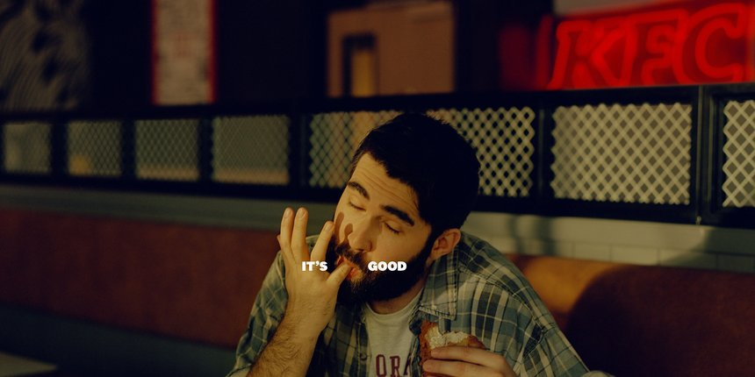
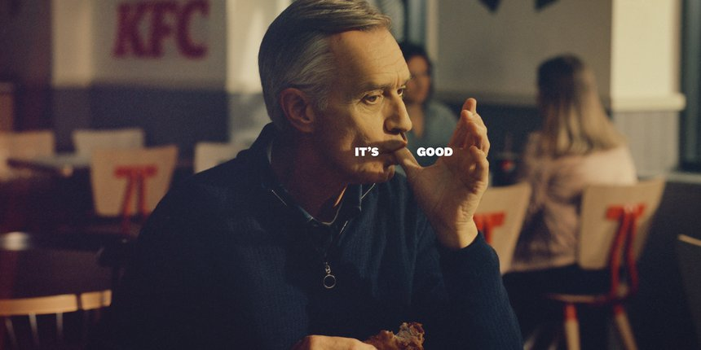
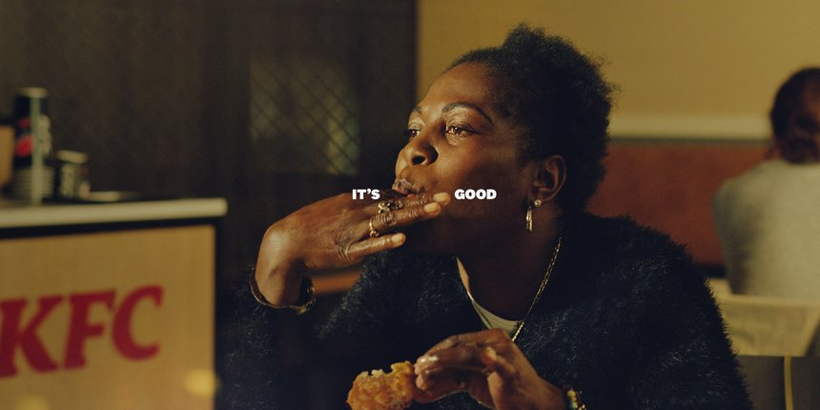
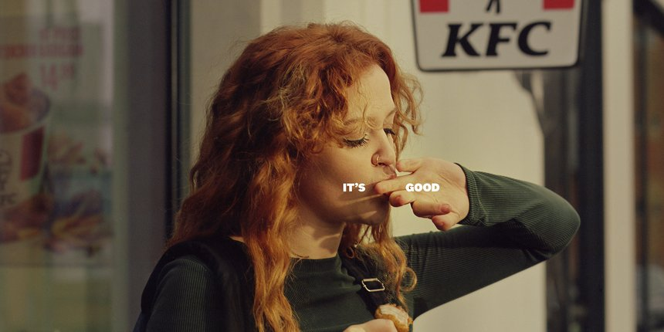
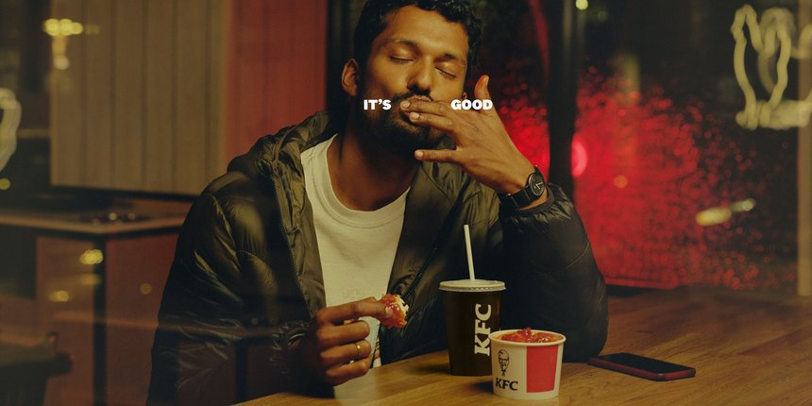
KFC καμπάνια εν μέσω πανδημίας

Slide 22
Κοινό
Δεν πρέπει να επικοινωνούμε μόνο με το γενικό κοινό.
Ο επαγγελματίας δημοσίων σχέσεων πρέπει να επιλέγει τις ομάδες κοινού και να τις ιεραρχεί ανάλογα με τις προτεραιότητες και τις ανάγκες του οργανισμού.
Οι διάφορες ομάδες κοινού μπορεί να έχουν κοινά σημεία μεταξύ τους αλλά και διαφορές.

Slide 23
Εσωτερικά κοινά
Εξωτερικά κοινά
Εργαζόμενοι
Διαφορετικά επίπεδα διοίκησης
Προϊστάμενοι, υπάλληλοι, διοίκηση, μέτοχοι.
Όσοι συνδέονται από το εξωτερικό περιβάλλον του οργανισμού
Ο Τύπος
Η κυβέρνηση
Οι πελάτες
Η κοινότητα
Οι προμηθευτές

Slide 24
Ομάδες κοινού
Διοικητικό συμβούλιο
Διοικητικοί υπάλληλοι
Διευθυντές/προϊστάμενοι
Συνδικάτα
Οικογένειες εργαζομένων
Μέτοχοι
Επενδυτική κοινότητα
ΜΜΕ
Ανταγωνιστές
Τοπική κοινότητα
Διεθνής κοινότητα
Τράπεζες/ασφαλιστικές εταιρείες
Συνεργάτες
Διανομείς
Πελάτες
Κυβέρνηση
Προμηθευτές
Τοπικοί νομοθέτες
Ρυθμιστικές αρχές
Ακαδημαϊκή κοινότητα

Slide 25
Ανάλογα με τη σημασία και τον χρόνο
Ανάλογα με τη σημασία
Πρωτεύοντα κοινά → ενισχύουν ή εμποδίζουν τον οργανισμό στην επίτευξη της αποστολής του.
Δευτερεύοντα κοινά και περιθωριακά που είναι λιγότερο σημαντικά για τον οργανισμό.
Ανάλογα με το χρόνο
Παραδοσιακά/τρέχοντα κοινά: Ήδη υπάρχοντες πελάτες και εργαζόμενοι
Μελλοντικά κοινά: Μελλοντικοί πελάτες και εργαζόμενοι
Άλλες ομάδες κοινού: γυναίκες, μειονότητες, συνταξιούχοι, ομοφυλόφιλοι, κλπ
Ανάλογα με τη στάση τους απέναντι στον οργανισμό:
Φιλικά, αντίπαλα και ουδέτερα.

Slide 26
Ακόμη δεν έχω καταλάβει τι είναι δημόσιες σχέσεις
https://www.youtube.com/watch?v=m4aSJ1KoapE&t=31s
https://www.famouscampaigns.com/2019/01/a-hotel-in-sweden-is-offering-free-rooms-to-people-who-can-stay-off-social-media/

Slide 27
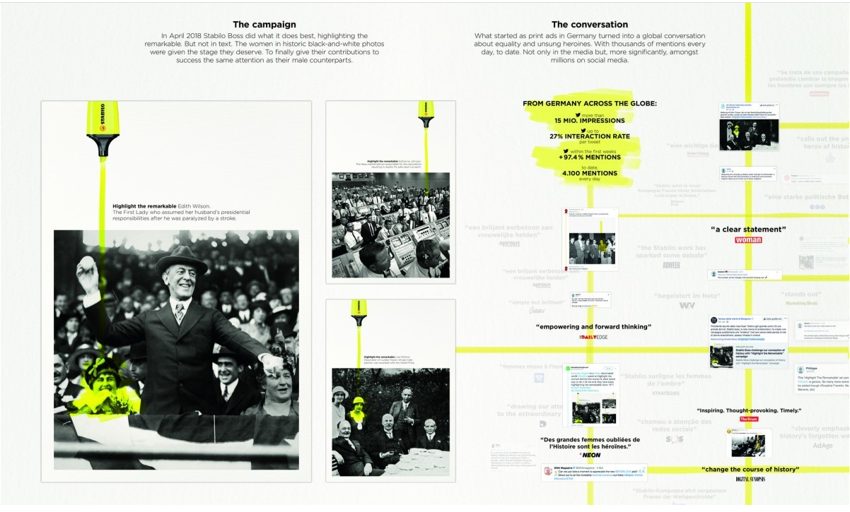

Slide 28
Αρμοδιότητες
Γράψιμο: απαραίτητη δεξιότητα για τη συγγραφή δελτίων τύπου, ομιλιών, φυλλαδίων, διαφημίσεων κλπ. (άρα καλή γραμματική, σύνταξη, και ορθογραφία)… & γραφικά, ψηφιακά μέσα κλπ.
Κοινωνικά μέσα: παρακολούθησή τους, analytics, δημιουργία περιεχομένου.
Σχέσεις με ΜΜΕ: επαφές με δημοσιογράφους, pitching stories, αποστολή δελτίων τύπου, συνεντεύξεις τύπου &
Δημοσιότητα: δημιουργία θετικής ειδησεογραφικής κάλυψης για πελάτες/οργανισμούς.

Slide 29
Αρμοδιότητες
Σχεδιασμός προγραμμάτων δημοσίων σχέσεων, εκδηλώσεων, γεγονότων και άλλων τακτικών.
Έρευνα: για τις απόψεις τόσο της διοίκησης όσο και του κοινού, για τις στάσεις, τις συμπεριφορές, τις αξίες των ομάδων κοινού αλλά και τις τάσεις της κοινωνίας.
Παροχή συμβουλευτικών υπηρεσιών στη διοίκηση: ενημέρωση για τα επικοινωνιακά προβλήματα και ευκαιρίες καθώς και τις επιπτώσεις των αποφάσεων της διοίκησης στο κοινό.

Slide 30
Αρμοδιότητες
Υποστήριξη του μάρκετινγκ και σχέσεις με καταναλωτές: παροχή υποστήριξης σε ενέργειες μάρκετινγκ π.χ. δημοσιότητα για προϊόν, εκδηλώσεις για πελάτες και άμεσο μάρκετινγκ.
Επικοινωνία/σχέσεις με εργαζόμενους: καλλιέργεια σχέσεων με τα εσωτερικά κοινά δηλαδή μετόχους, προϊσταμένους, υπαλλήλους κλπ.
Επικοινωνία/σχέσεις με την τοπική κοινωνία: αποσκοπεί στην καλλιέργεια σχέσεων με τους κατοίκους και τους τοπικούς παράγοντες και την προώθηση της θετικής και κοινωνικά υπεύθυνης εικόνας του οργανισμού.

Slide 31
Αρμοδιότητες
Κυβερνητικές υποθέσεις: επικοινωνία με πολιτικούς, βουλευτές, ρυθμιστικές αρχές, τοπικούς και εθνικούς αξιωματούχους.
Δημόσια θέματα: διαχείριση θεμάτων που έχουν αντίκτυπο στον οργανισμό και επικοινωνία σχετικά με τη δημόσια πολιτική και τις συνέπειες που έχει στον οργανισμό.
Σχέσεις με επενδυτές: επικοινωνία με μετόχους και επενδυτές αλλά και την οικονομική κοινότητα, οικονομικούς αναλυτές κλπ.
Σχέσεις με ειδικές ομάδες: π.χ. γυναικείες οργανώσεις, οργανισμούς από πρόσφυγες, συνταξιούχους κλπ.

Slide 32
Αρμοδιότητες
Επικοινωνιακή διαχείριση κρίσεων
Επικοινωνία όταν ο οργανισμός αντιμετωπίζει κάποια κρίση.

Slide 33
Ικανότητες και γνώσεις
Γνώση των αρχών των δημοσίων σχέσεων
Γνώση της αγοράς των ΜΜΕ και των τρόπων που δουλεύουν.
Τεχνολογικές γνώσεις
Γνώση της επικαιρότητας: τι συμβαίνει καθημερινά, τάσεις της κοινωνίας, ιστορία, λογοτεχνία, πολιτική, οικονομία.
Γνώσεις μάνατζμεντ: βασικές λειτουργίες επιχείρησης, στρατηγικό προγραμματισμό, επιχειρησιακό περιβάλλον.

Slide 34
Άλλα απαραίτητα στοιχεία:
Επικοινωνιακές δεξιότητες και ταλέντο και ικανότητα στο χτίσιμο σχέσεων.
Ικανότητα παροχής συμβουλών στα στελέχη της ανώτερης διοίκησης για τα άυλα στοιχεία της επιχείρησης → την επικοινωνία, την κοινή γνώμη, τα ΜΜΕ, τις ομάδες κοινού. Να μπορεί να αντικρούει αντίθετες απόψεις.
Να έχει την υποστήριξη του εργοδότη. Να πιστεύουν τα ανώτατα στελέχη στη σημασία της επικοινωνίας.
Δεοντολογία και ηθική.
Ρίσκο και διορατικότητα
Θετική στάση παρά τις αντιξοότητες π.χ. μη αναγνώριση της αξίας των δημοσίων σχέσεων από τη διοίκηση .
Έμφαση στο δημόσιο συμφέρον και αίσθημα.

